Slide 1
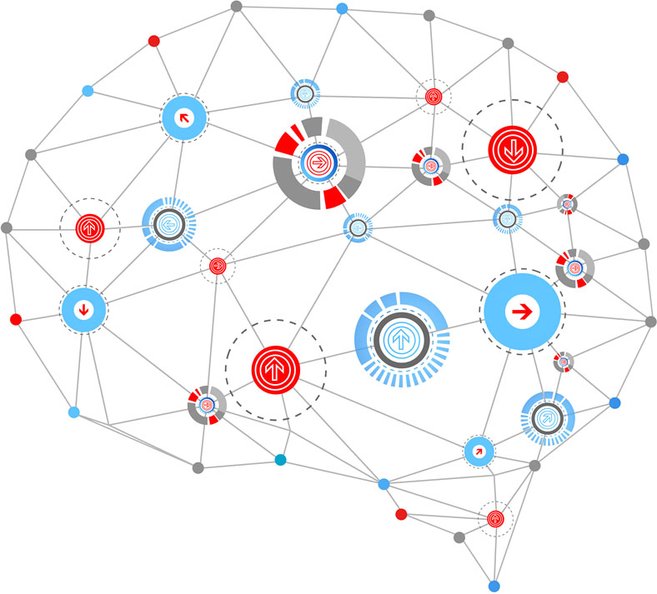

第七章 卷积神经网络
Deep Learning & TensorFlow
张玉宏 博士
zhangyuhong001@gmail.com

Slide 2
前馈神经网络的问题所在

Slide 3
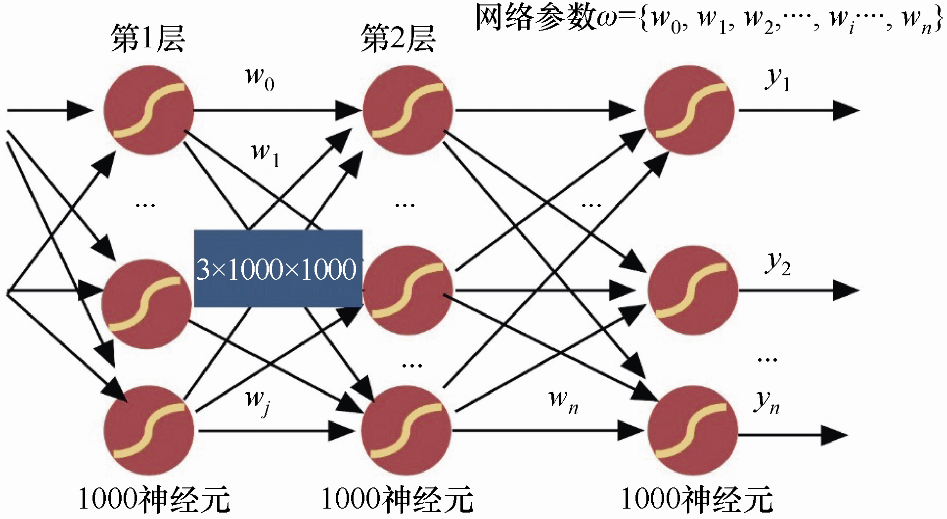
无法承受参数之重的全连接前馈网络

Slide 4
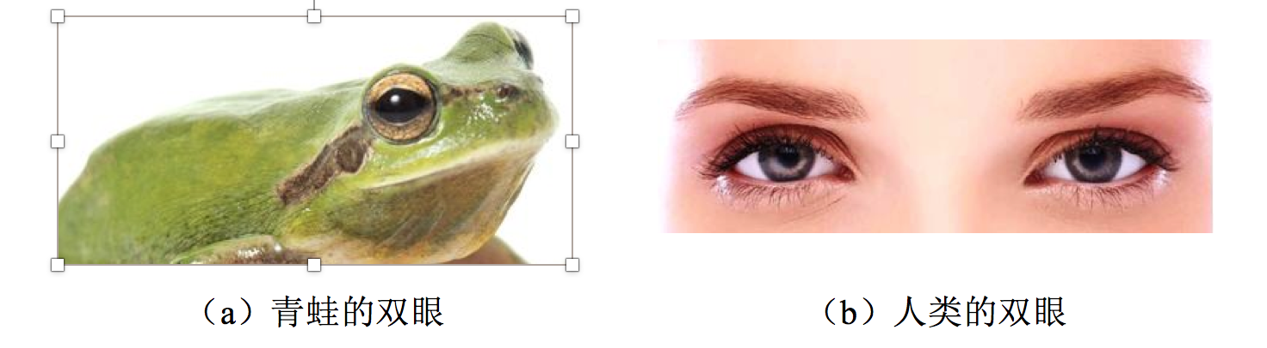

Slide 5
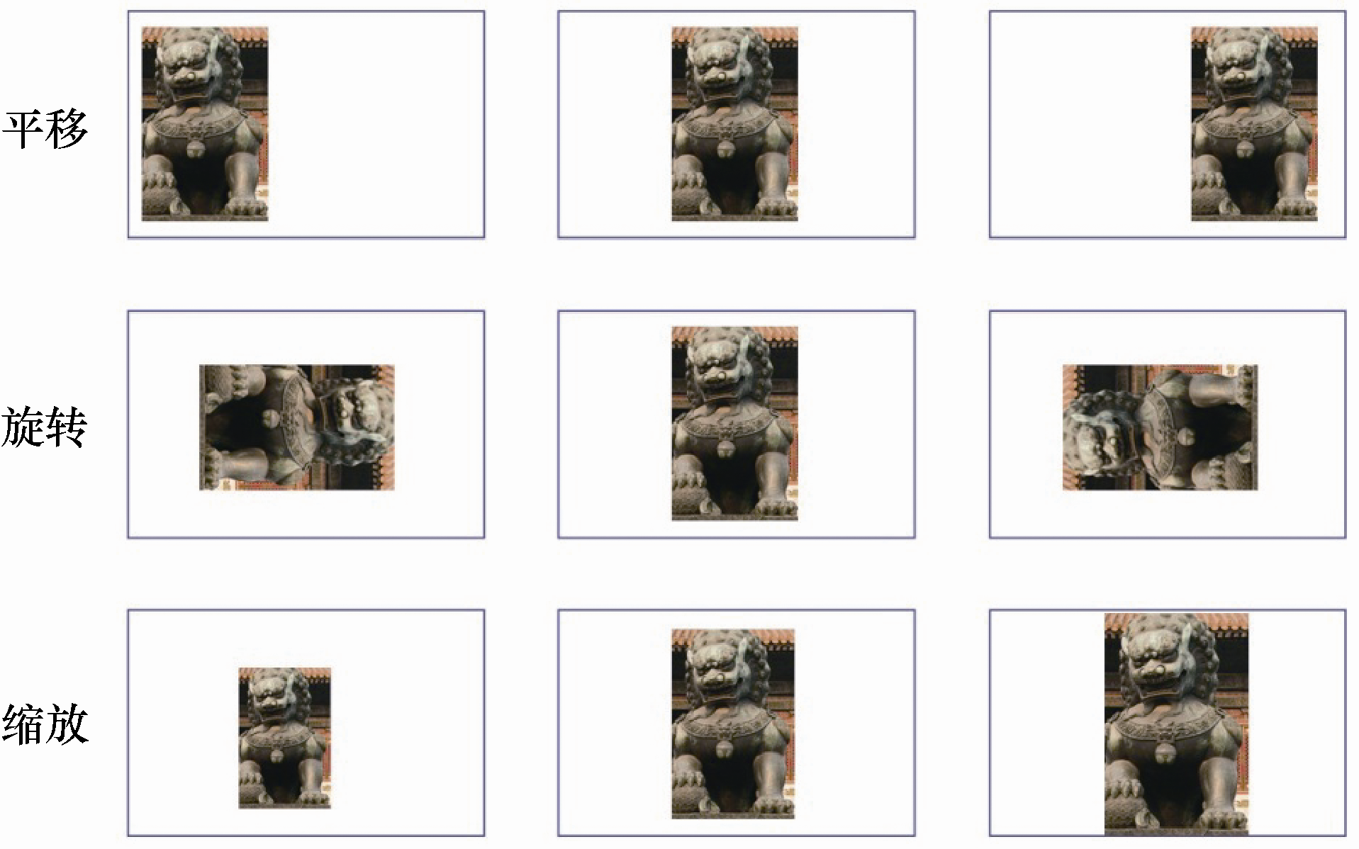
局部不变性特征，前馈神经网络难以捕捉

Slide 6
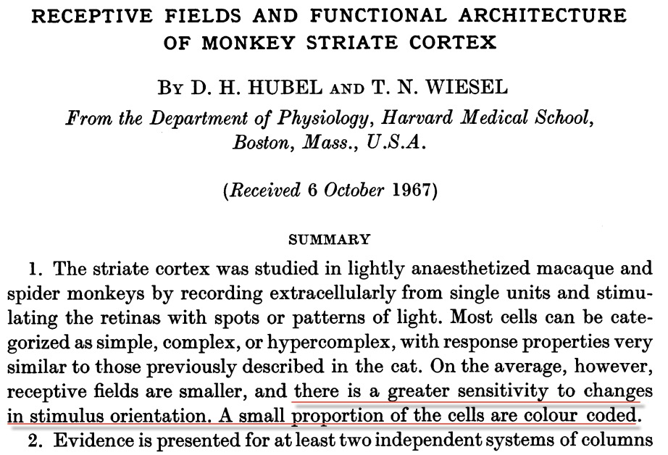
分层的概念

Slide 7
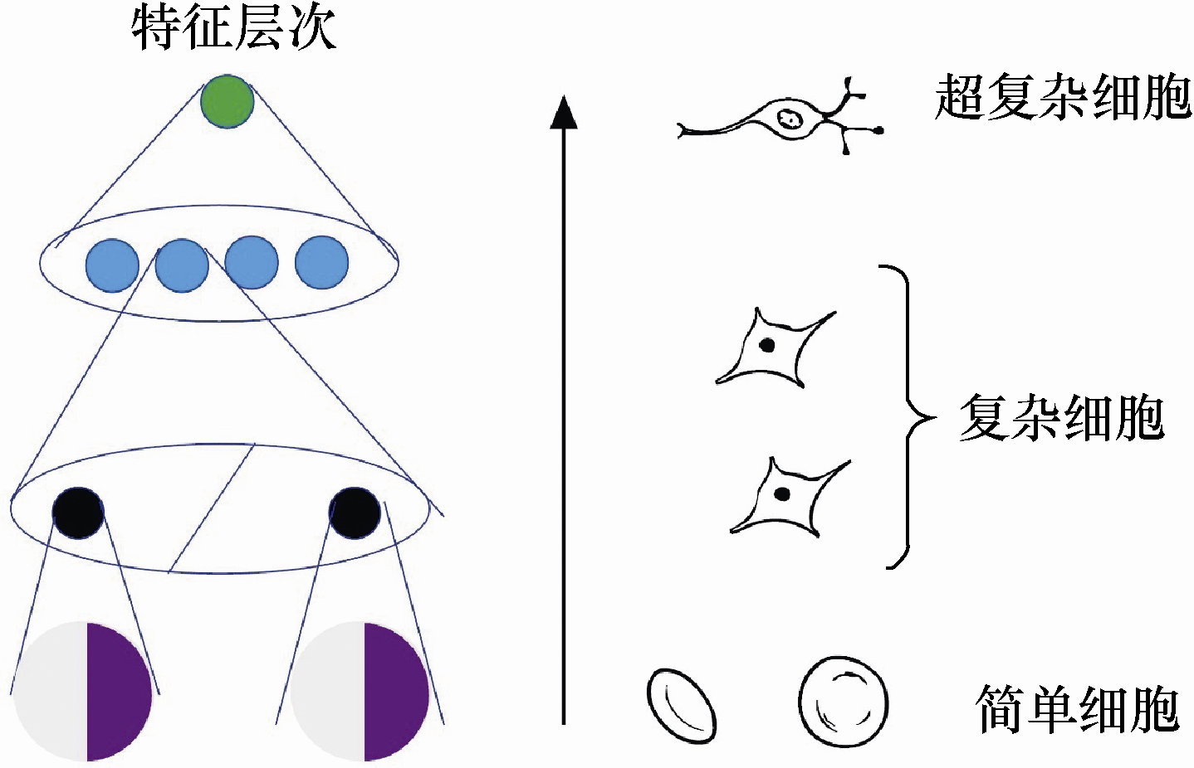
生物学启示
图7-1 由低级特征向上抽象形成高级特征
David Hunter Hubel

Slide 8
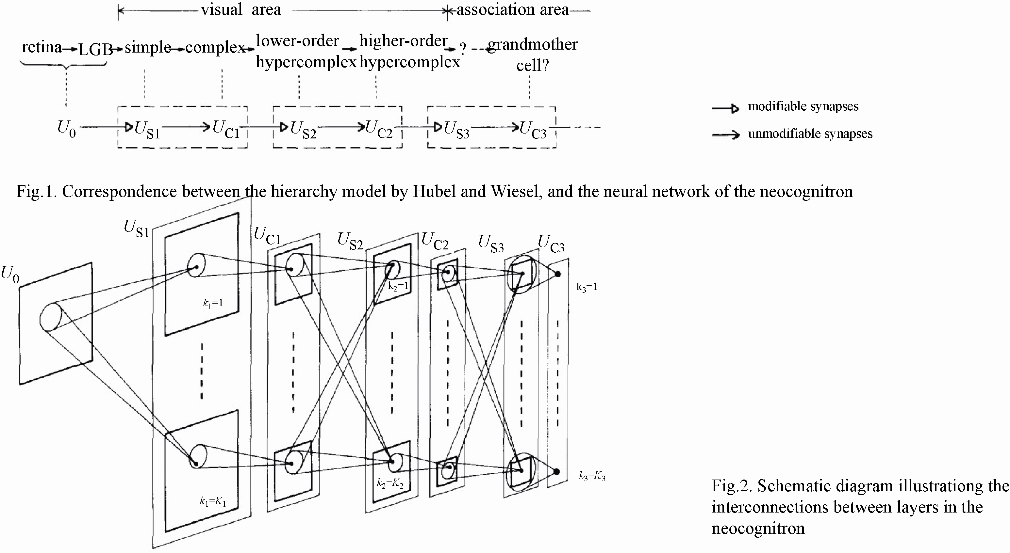
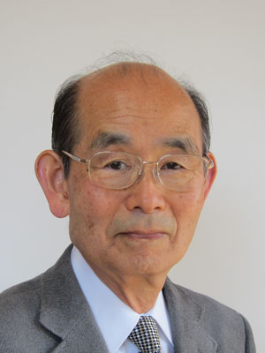
日本学者福岛邦彦：神经认知机

Slide 9
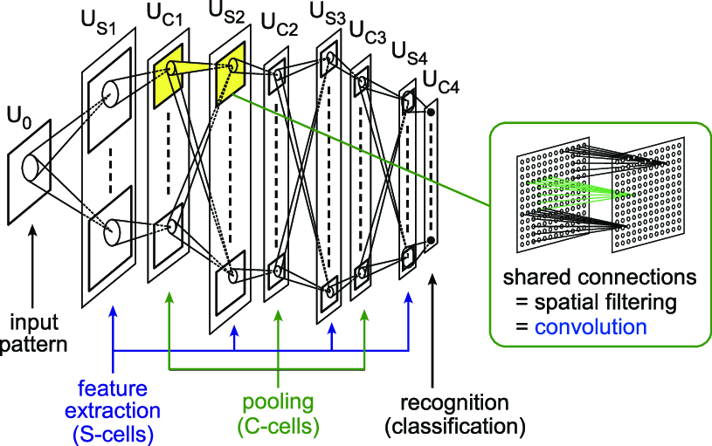

Slide 10

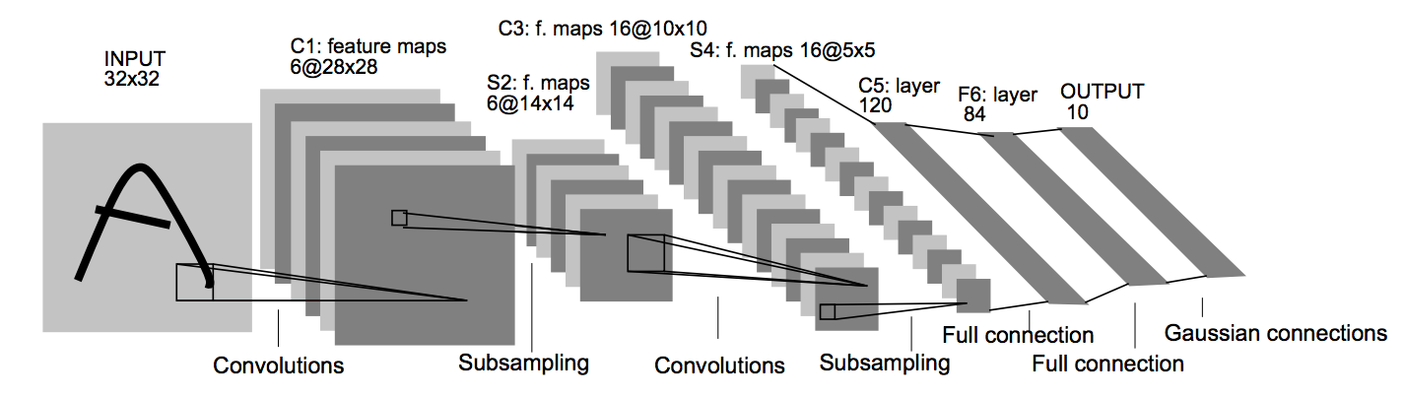
Yann LeCun：利用BP算法重大改进
1989：CNN
LeNet的网络架构（7层）

Slide 11
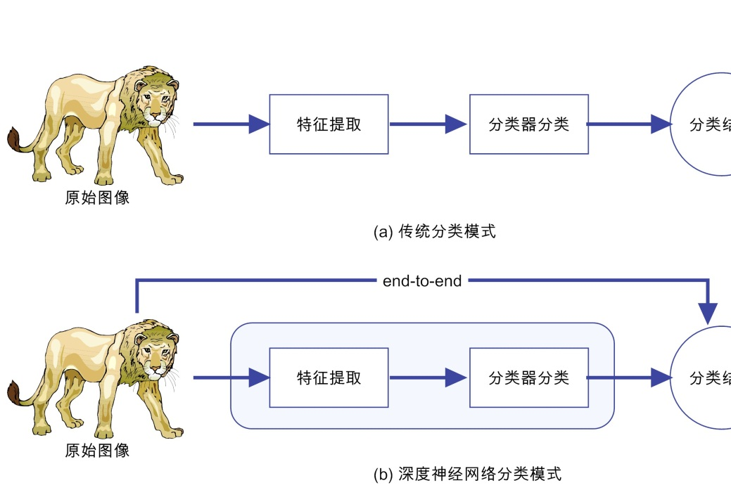
深度学习的“端到端”范式
传统模式分类与深度神经网络的区别与联系

Slide 12
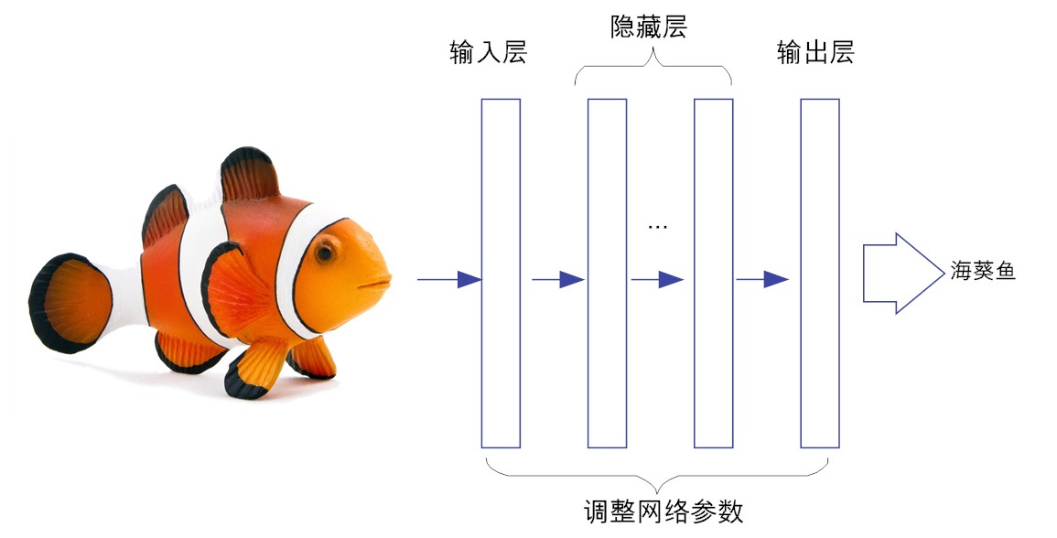
端到端：像素→判定
端到端：像素→方向盘指令
Notes:
图像识别系统，输入端是图片的像素数据，而输出端直接就是或猫或狗的判定。这个端到端就是：像素-->判定。
自动驾驶系统[4]，输入的是前置摄像头的视频信号（其实也就是像素），而输出的直接就是控制车辆行驶指令（方向盘的旋转角度）。这个端到端就是：像素-->指

Slide 13
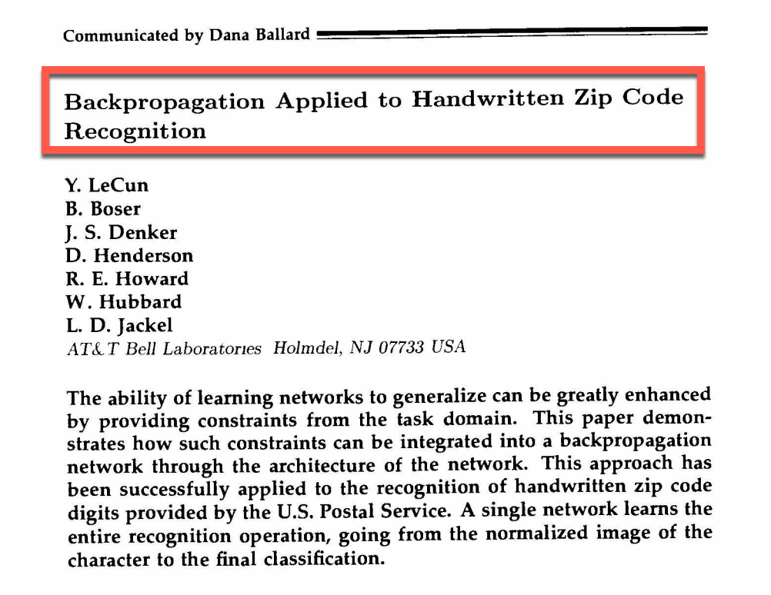
1989

Slide 14
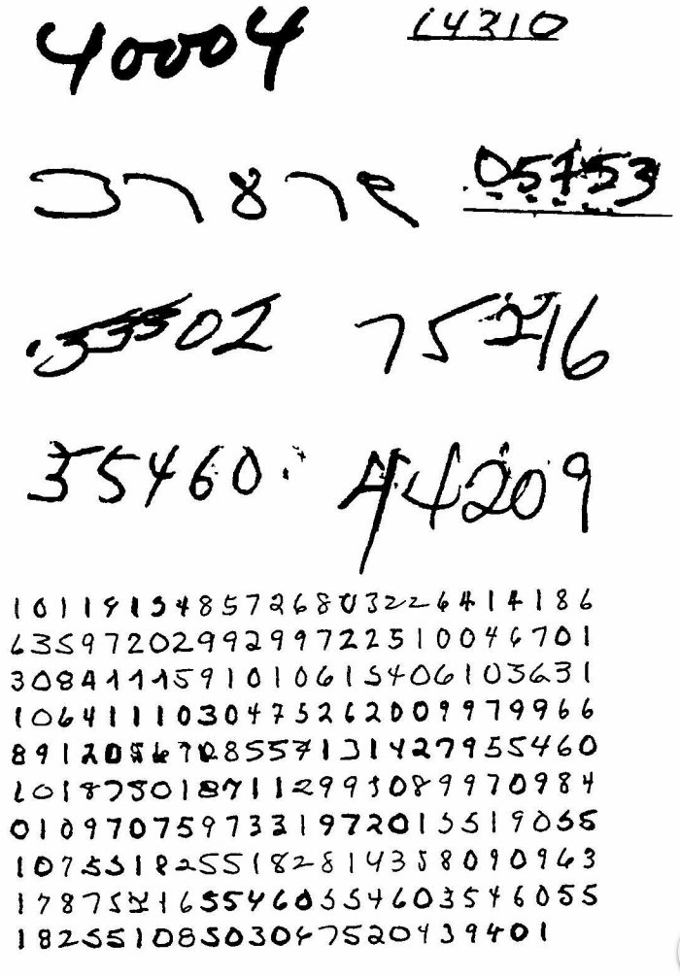
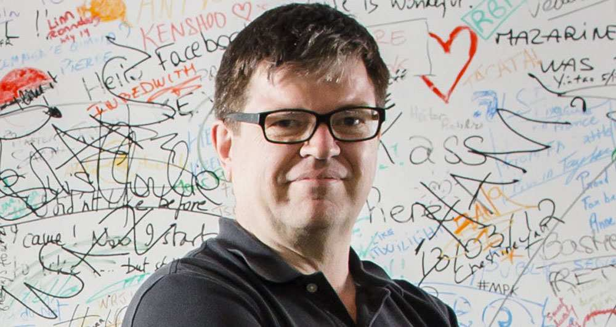

Slide 15
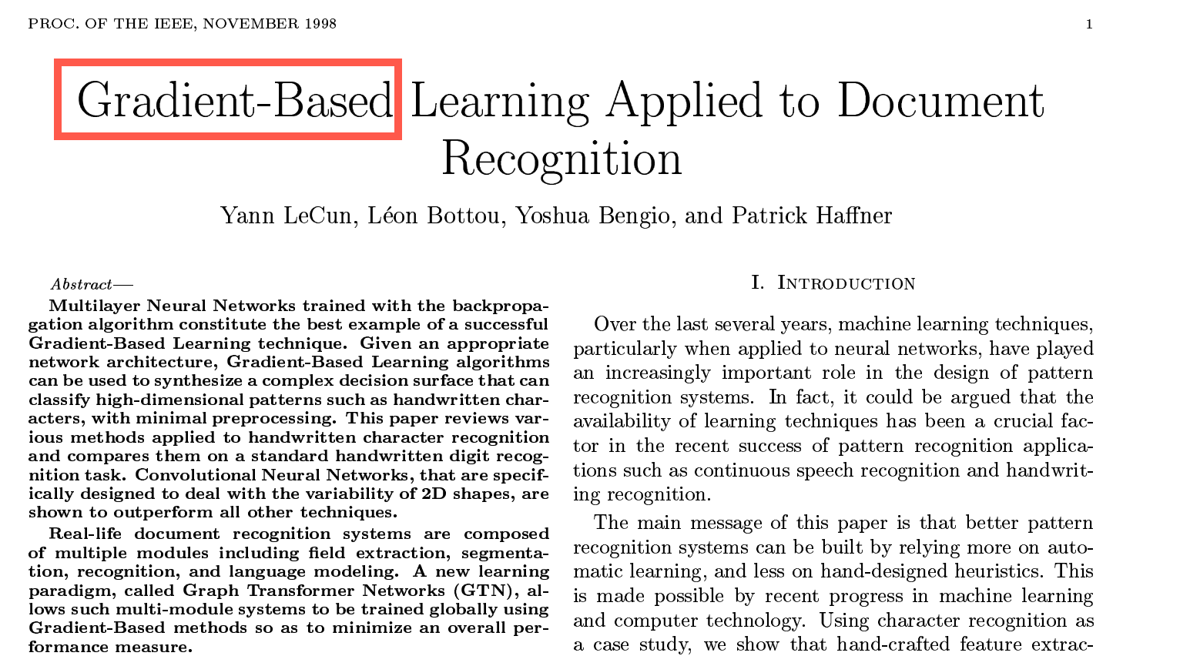
1998

Slide 16
卷积的概念

Slide 17
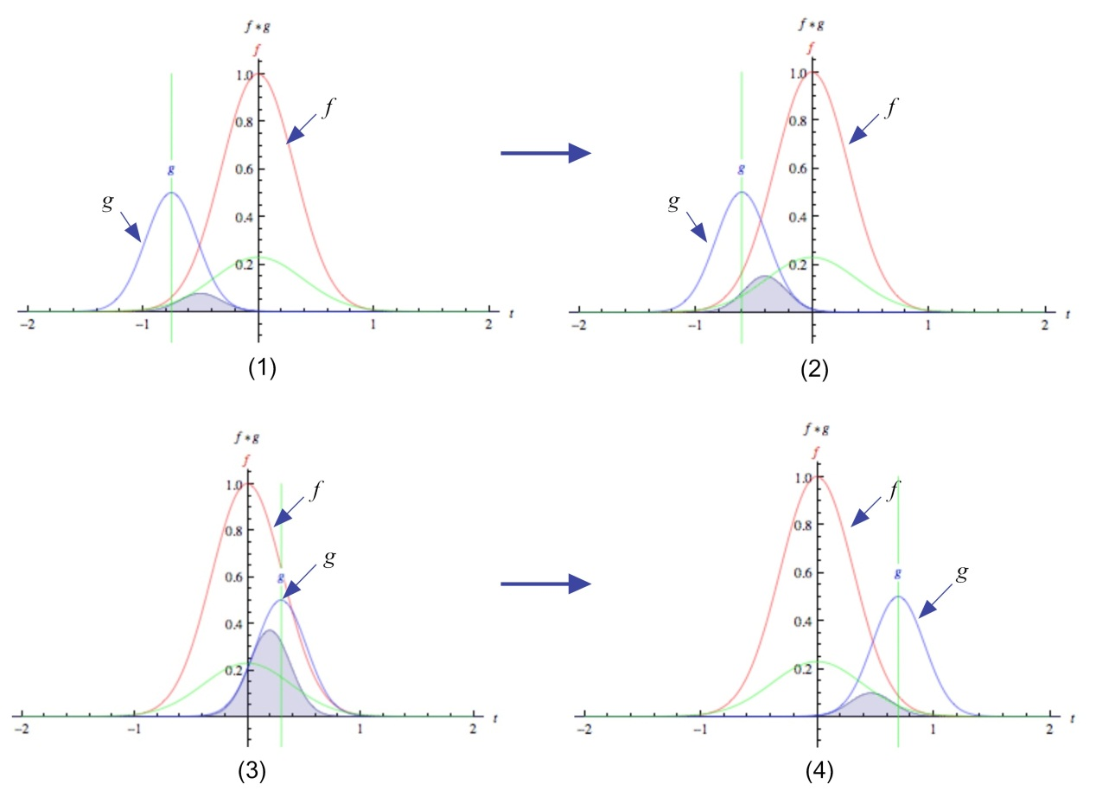
所谓卷积是指一个函数和另一个函数在某个维度上的“叠加累计”作用。
图7-3 卷积示意图

Slide 19
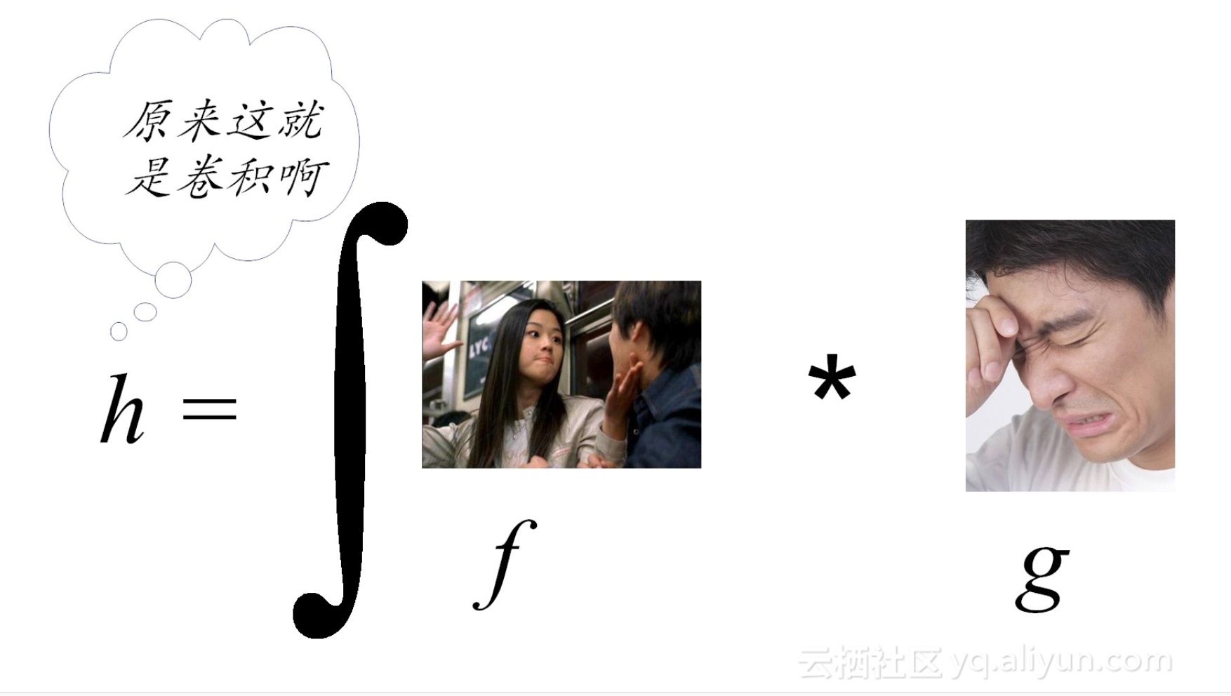
所谓卷积，就是一个功能（如刻画你的承受能力）和另一个功能（比如说描述你女友的打脸）在时间的维度上的“叠加”作用。

Slide 20
图像处理中的卷积

Slide 21
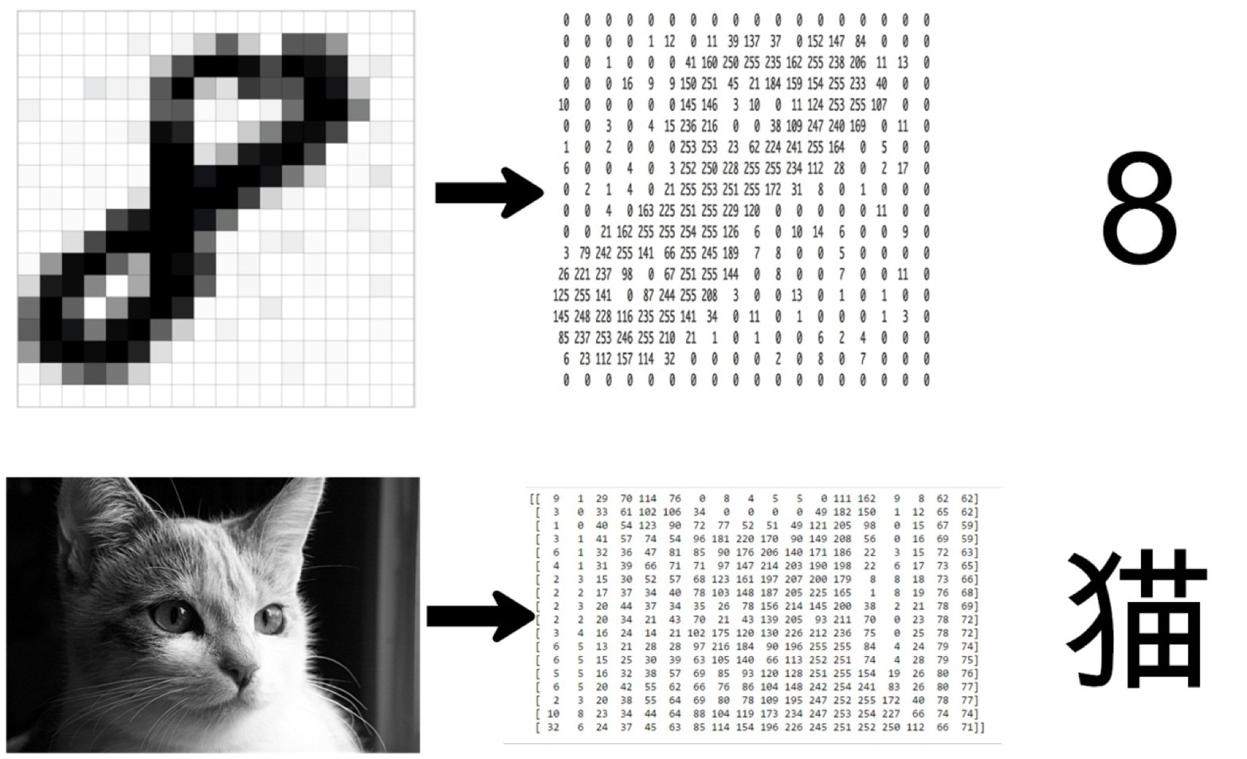
计算机“眼中”的图像

Slide 22
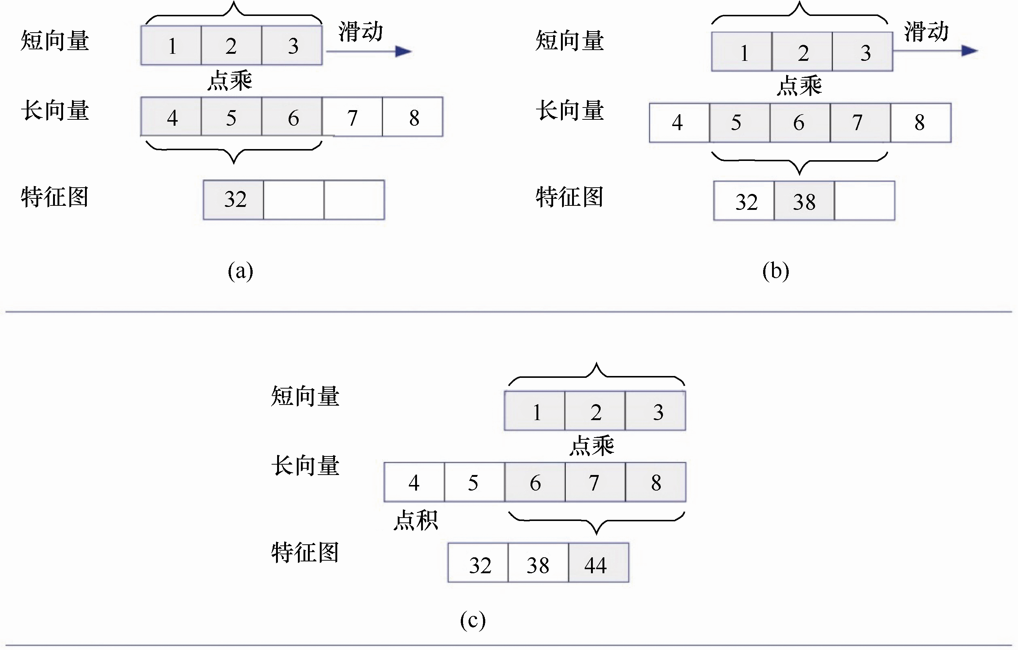
1D卷积运算

Slide 23
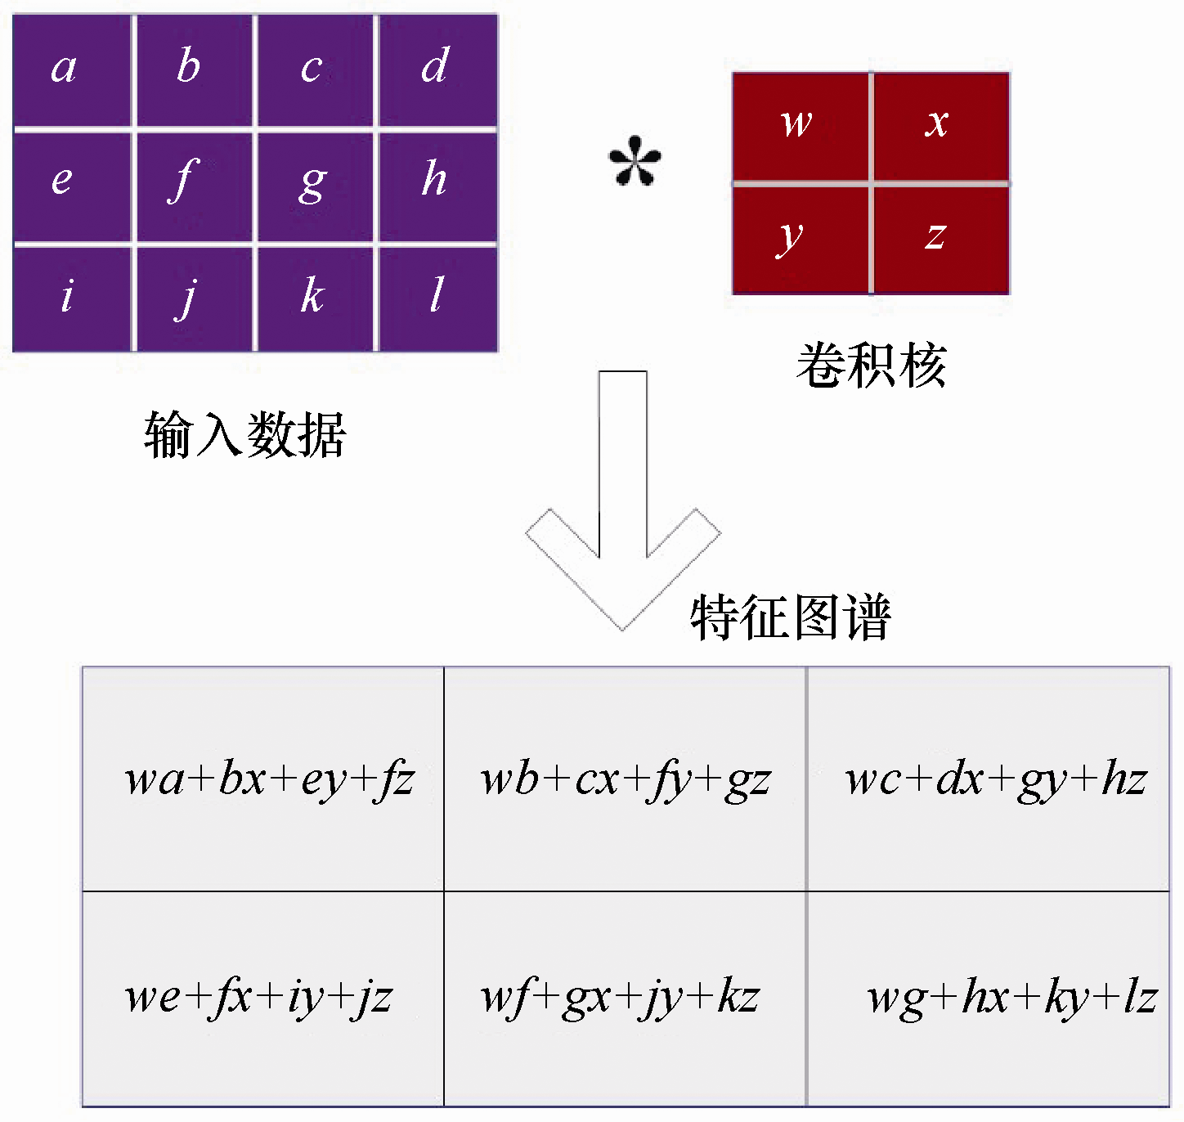
二维图像数据的卷积操作实例

Slide 25
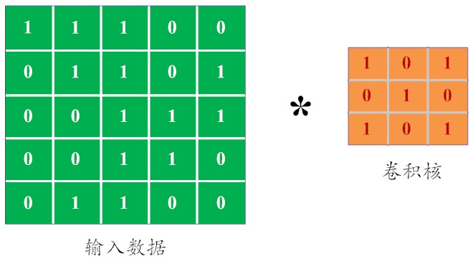
图7-6 简化版本的图像矩阵和卷积核
Notes:
图7-6 简化版本的图像矩阵和卷积核

Slide 26
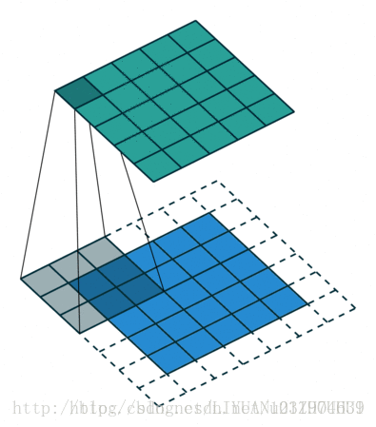

Slide 27
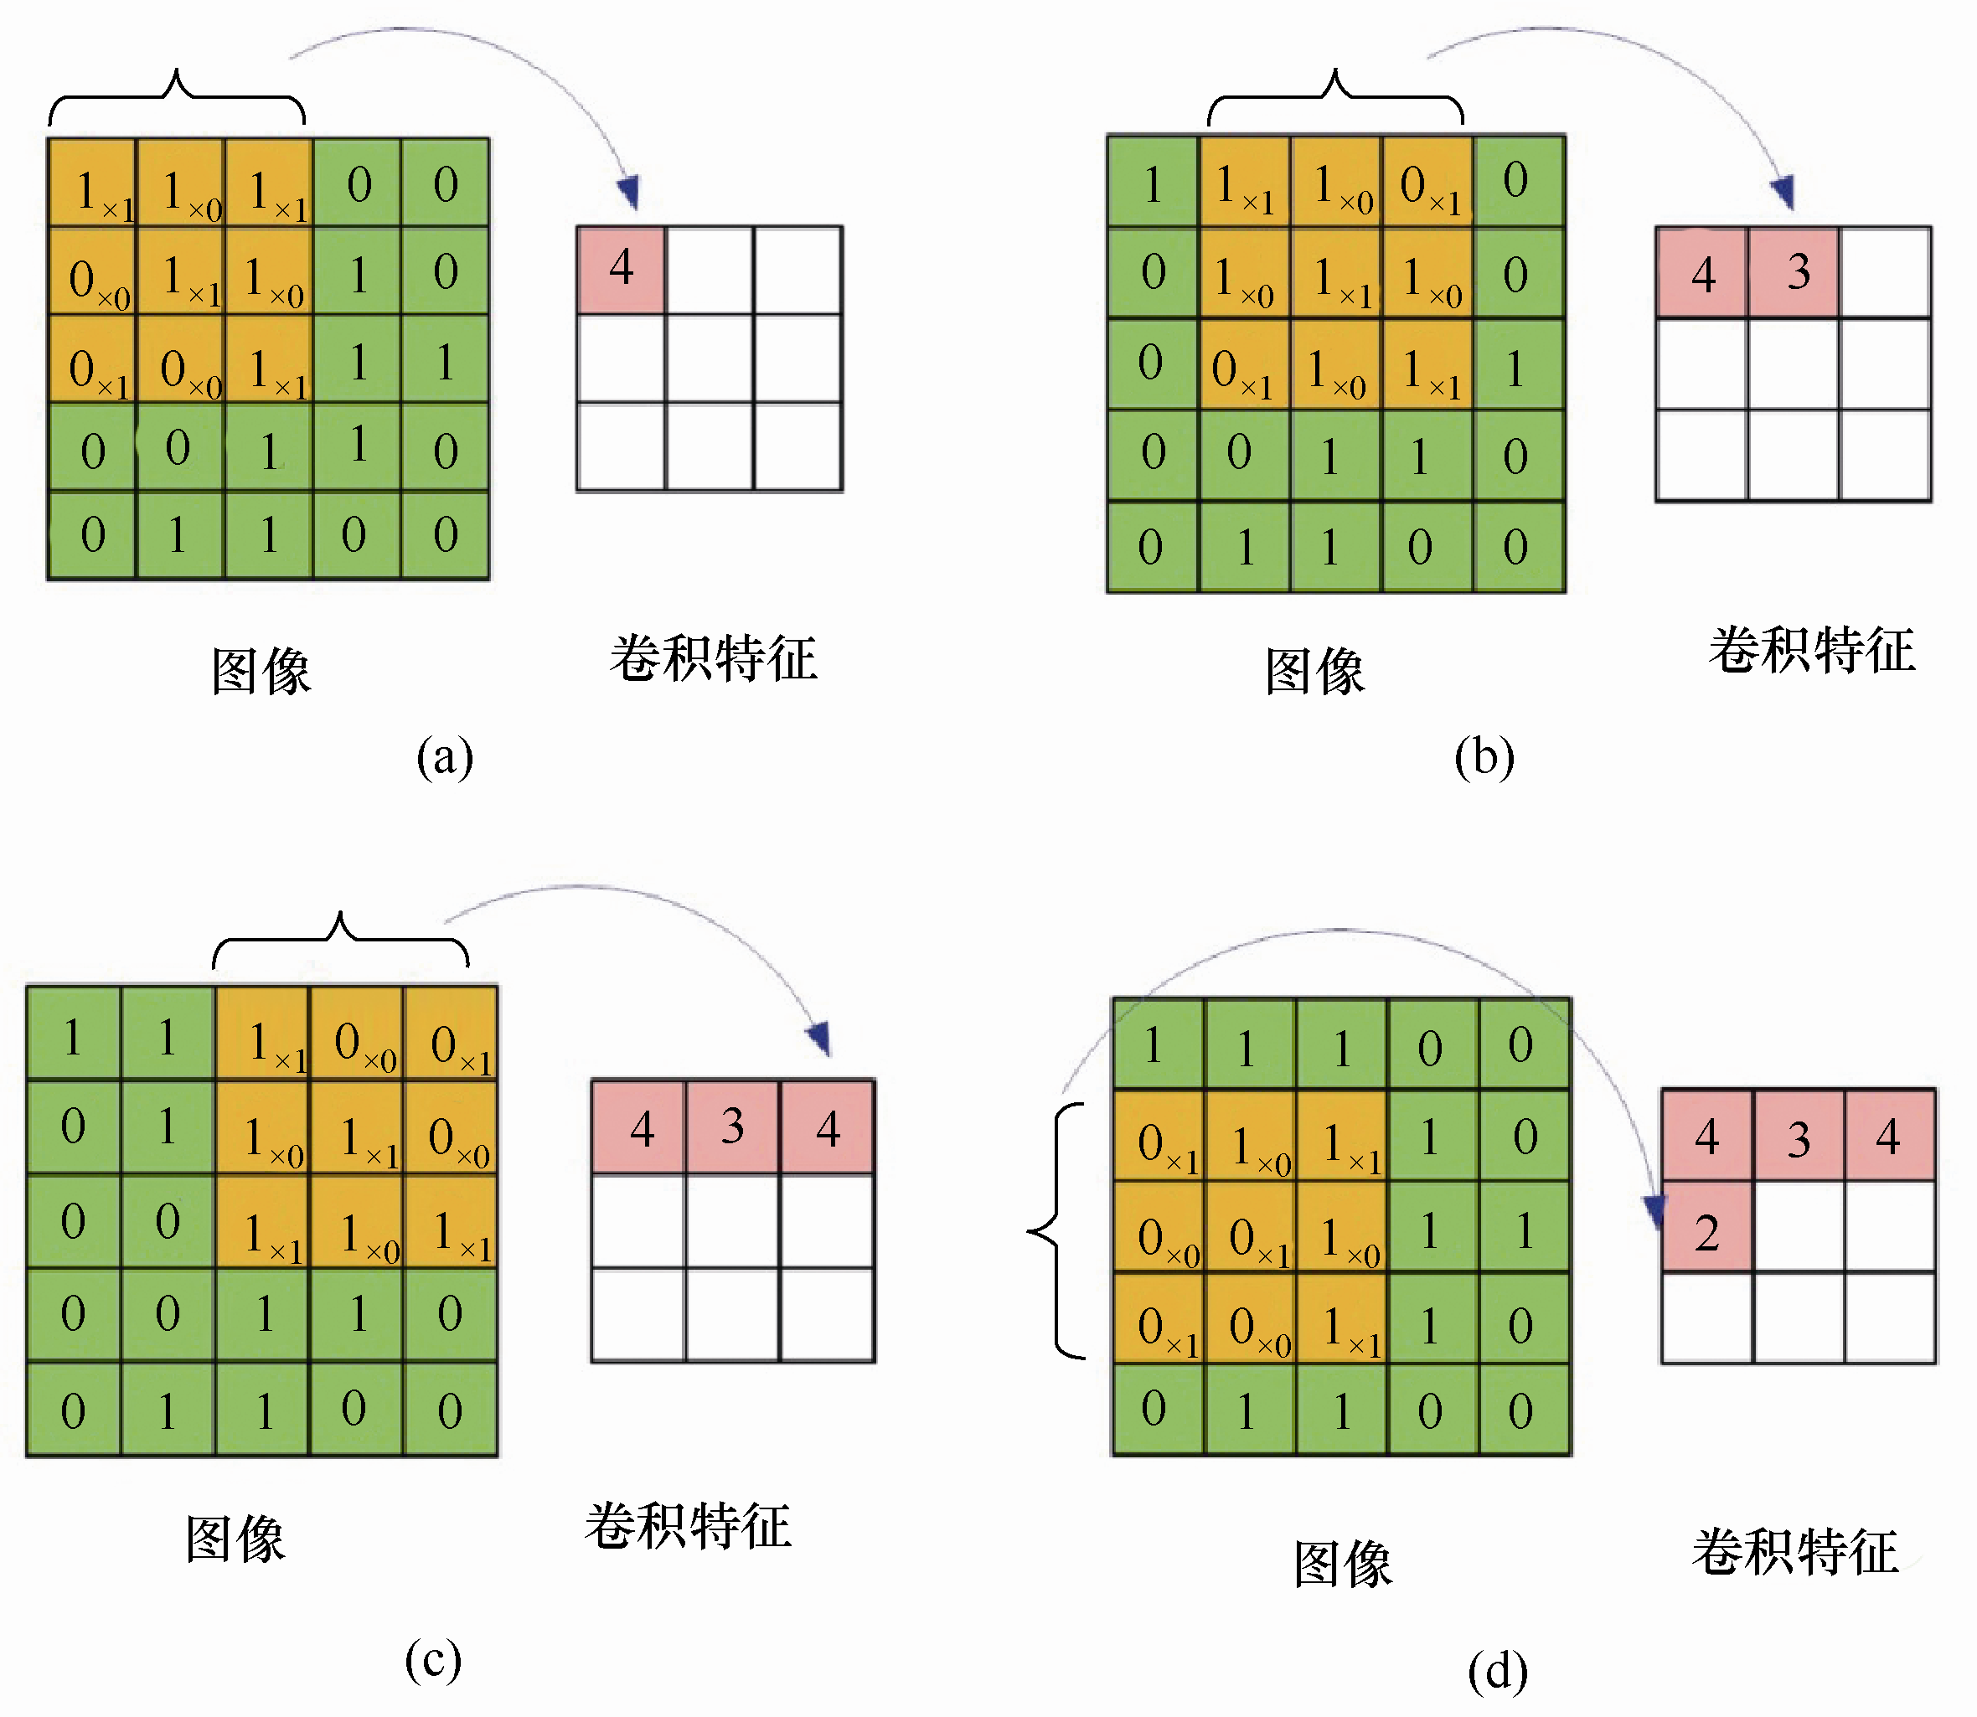

Slide 28

卷积的作用：提取隐含的特征
动态2D卷积

Slide 29
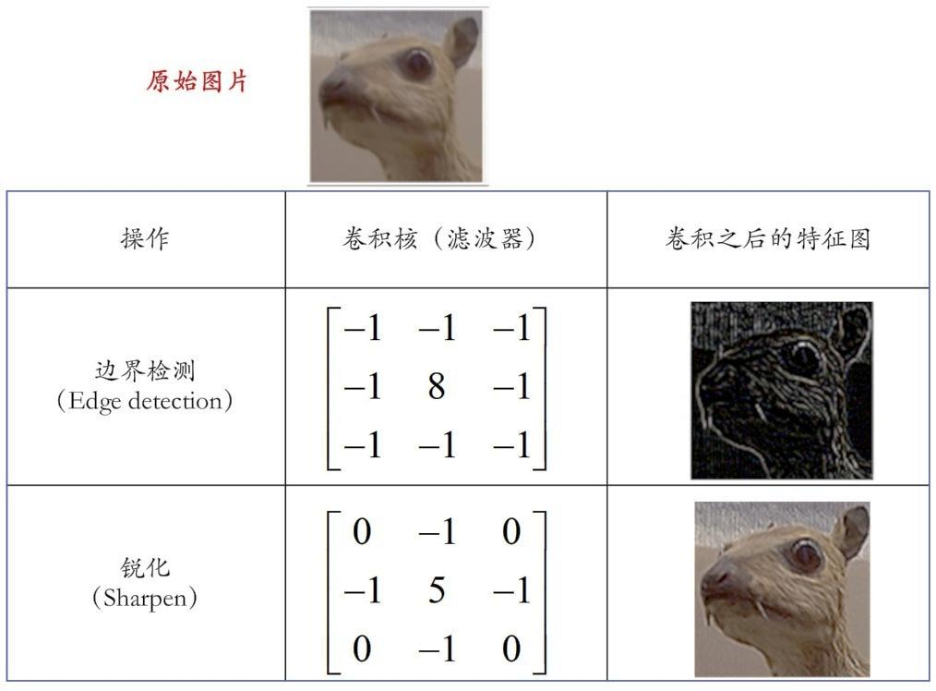
卷积在图像处理中的应用
7-8 常用的图像卷积核

Slide 30
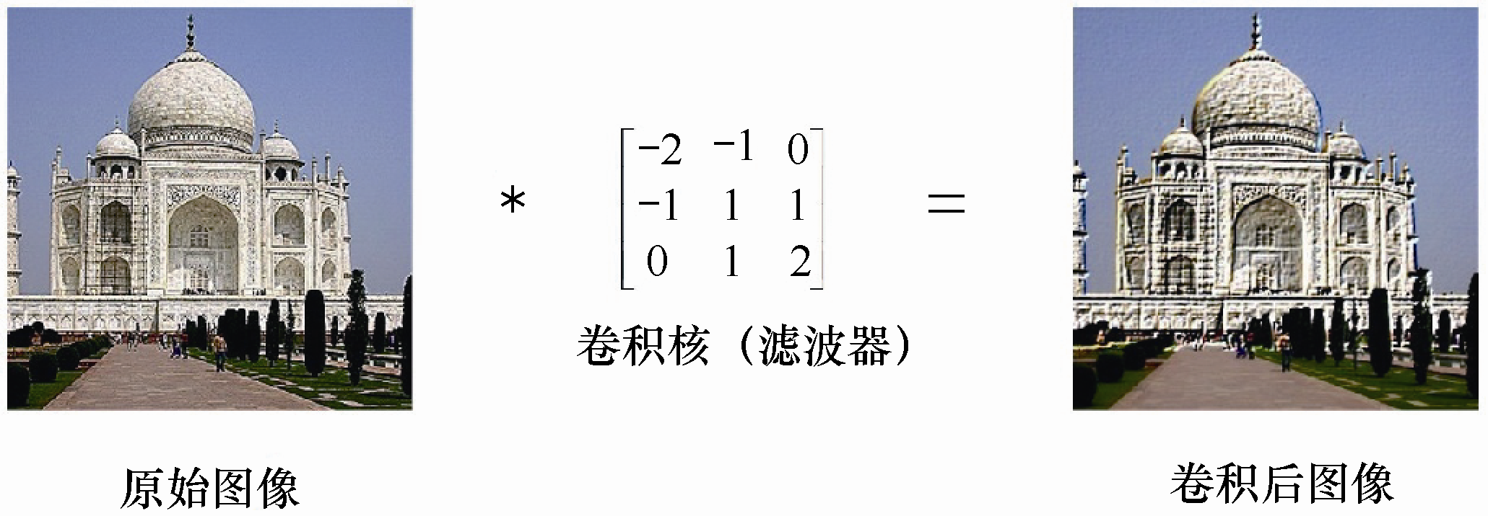
浮雕核的应用

Slide 31
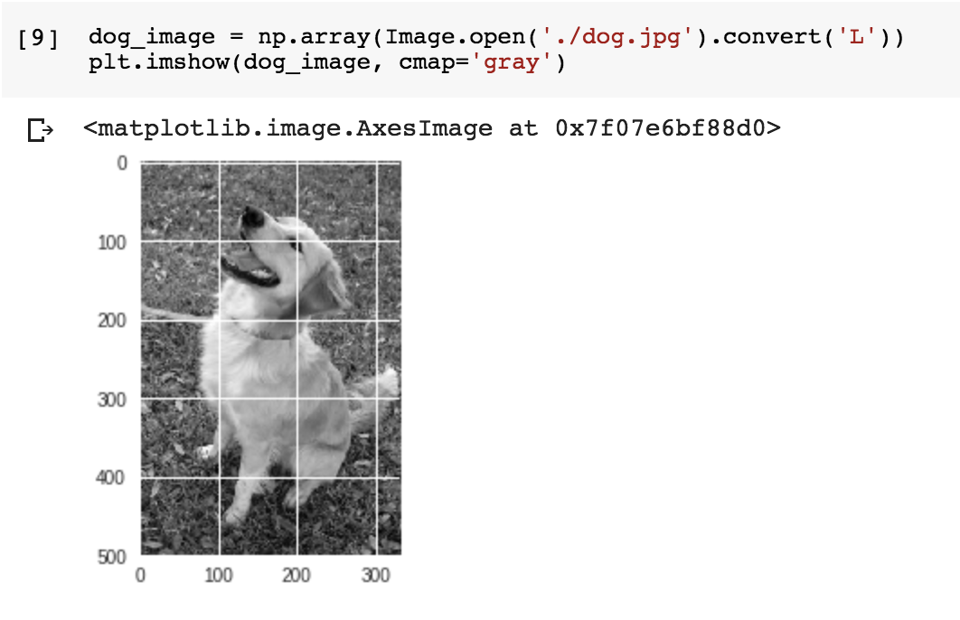

Slide 32
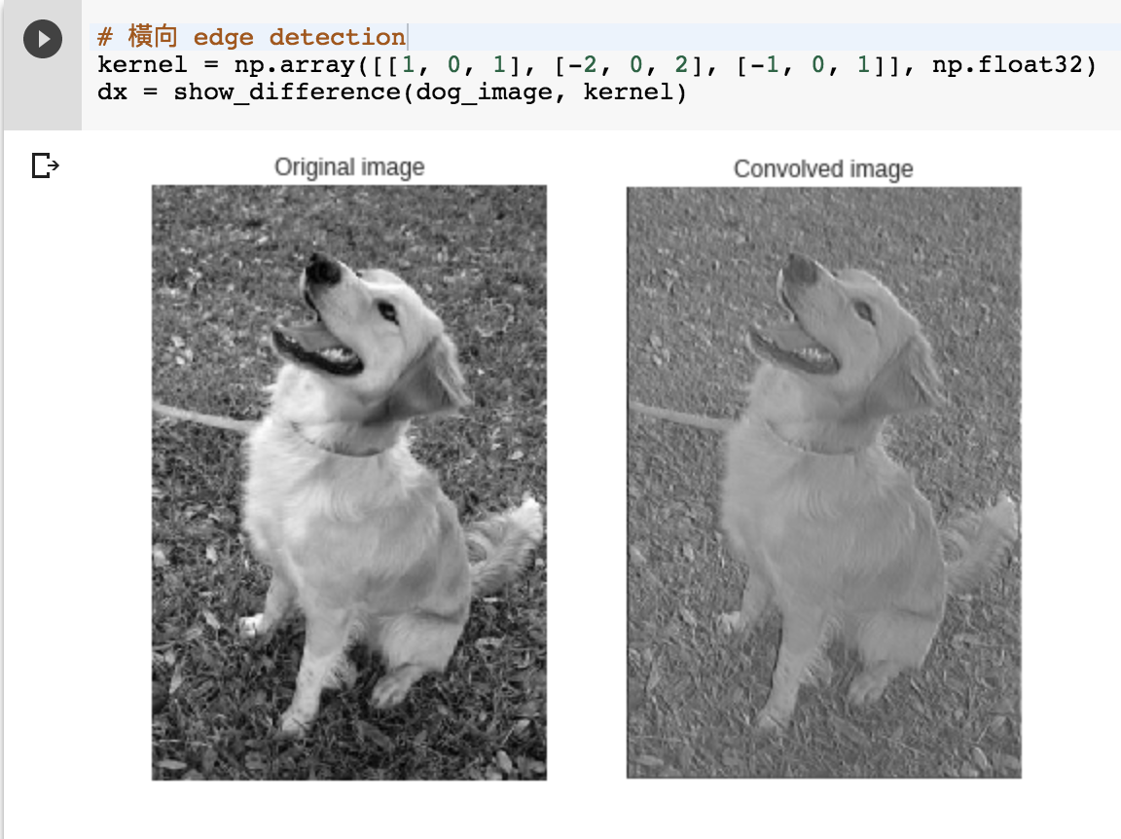

Slide 33
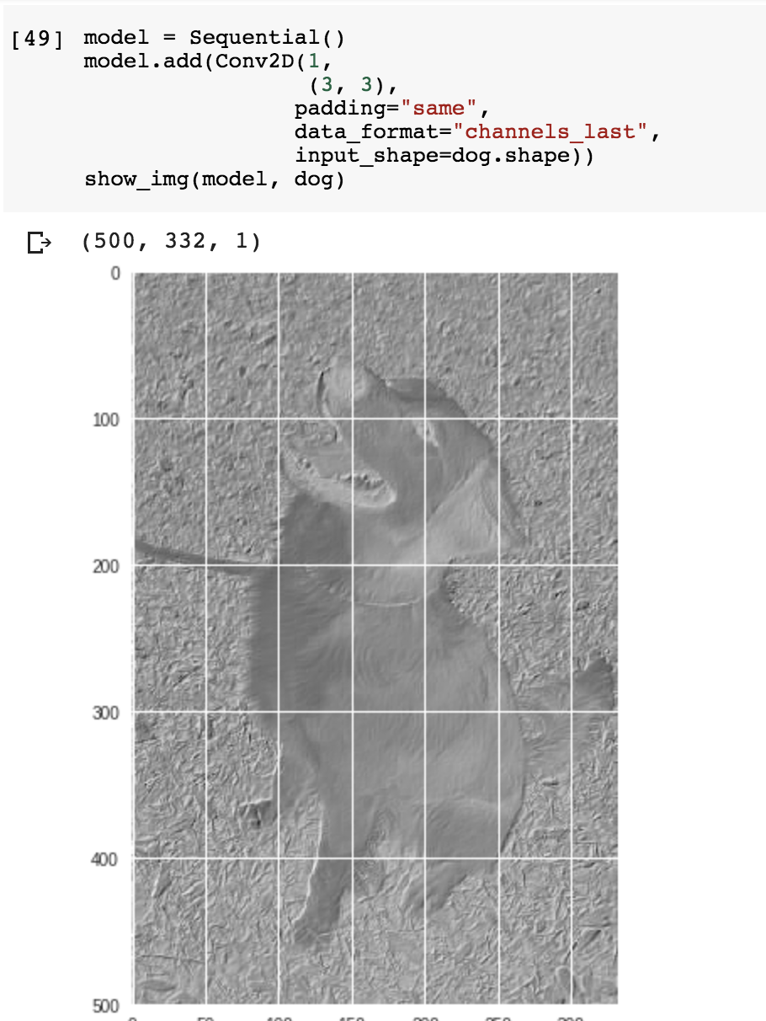
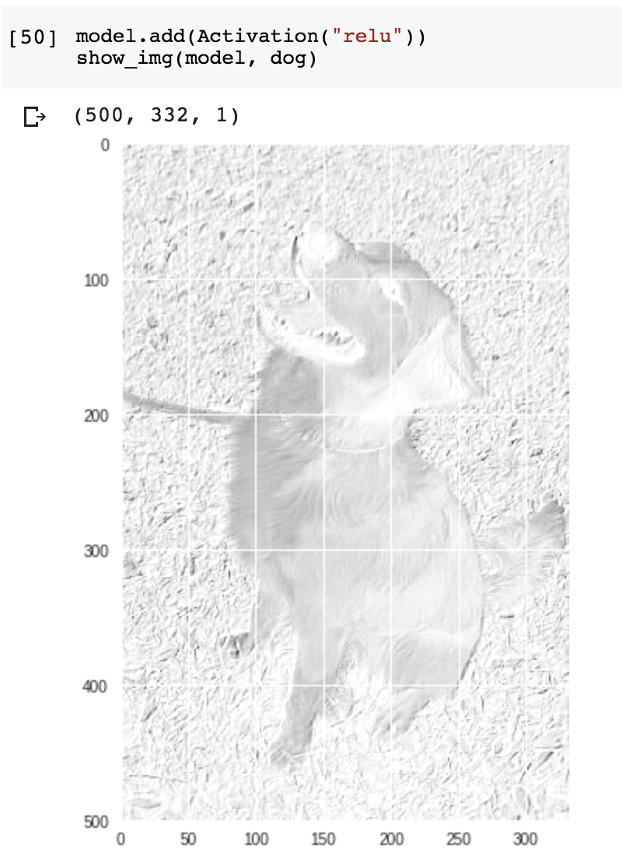

Slide 34
卷积神经网络的结构

Slide 35
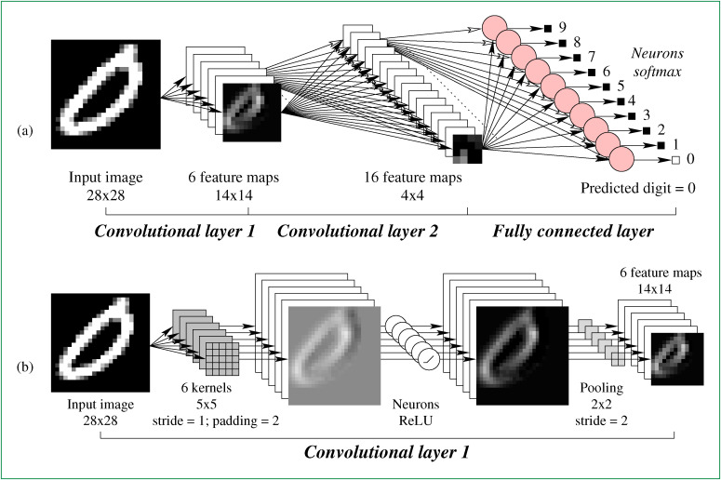

Slide 36
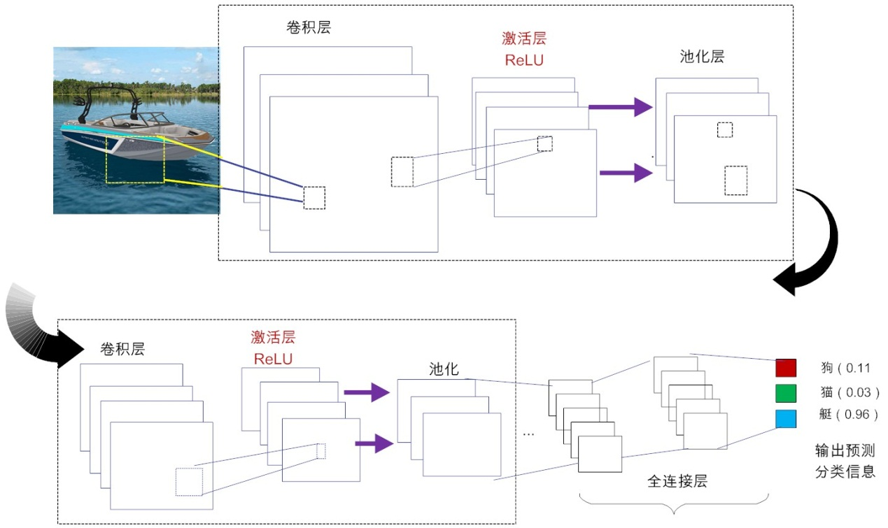
图7-9 典型卷积神经网络的结构

Slide 37
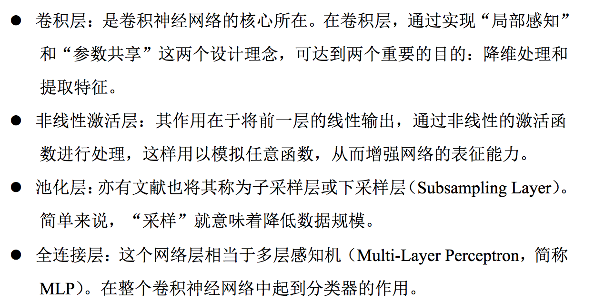

Slide 38
7. 卷积层

Slide 39
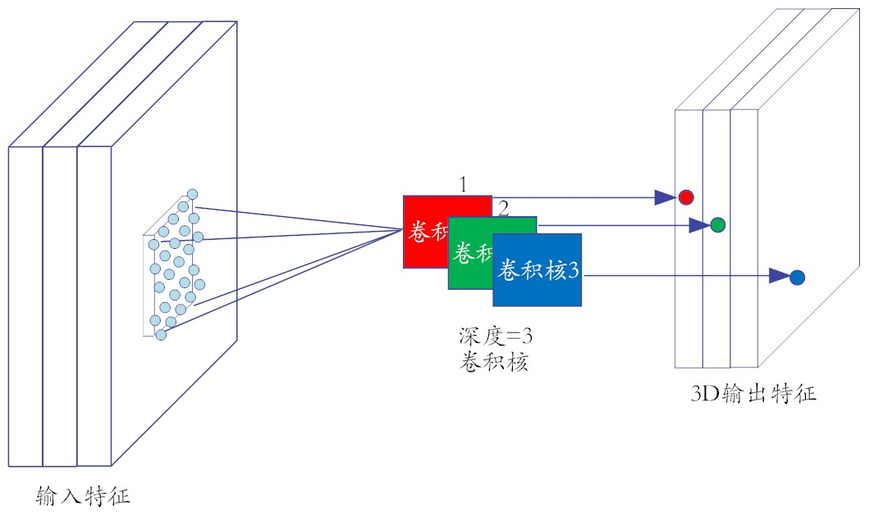
局部连接示意图

Slide 40
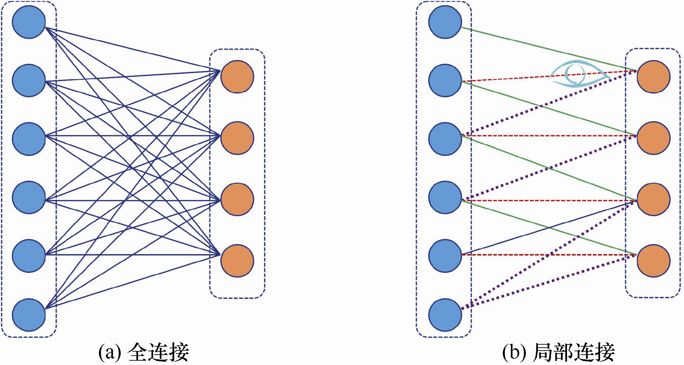
全连接与局部连接示意图

Slide 41
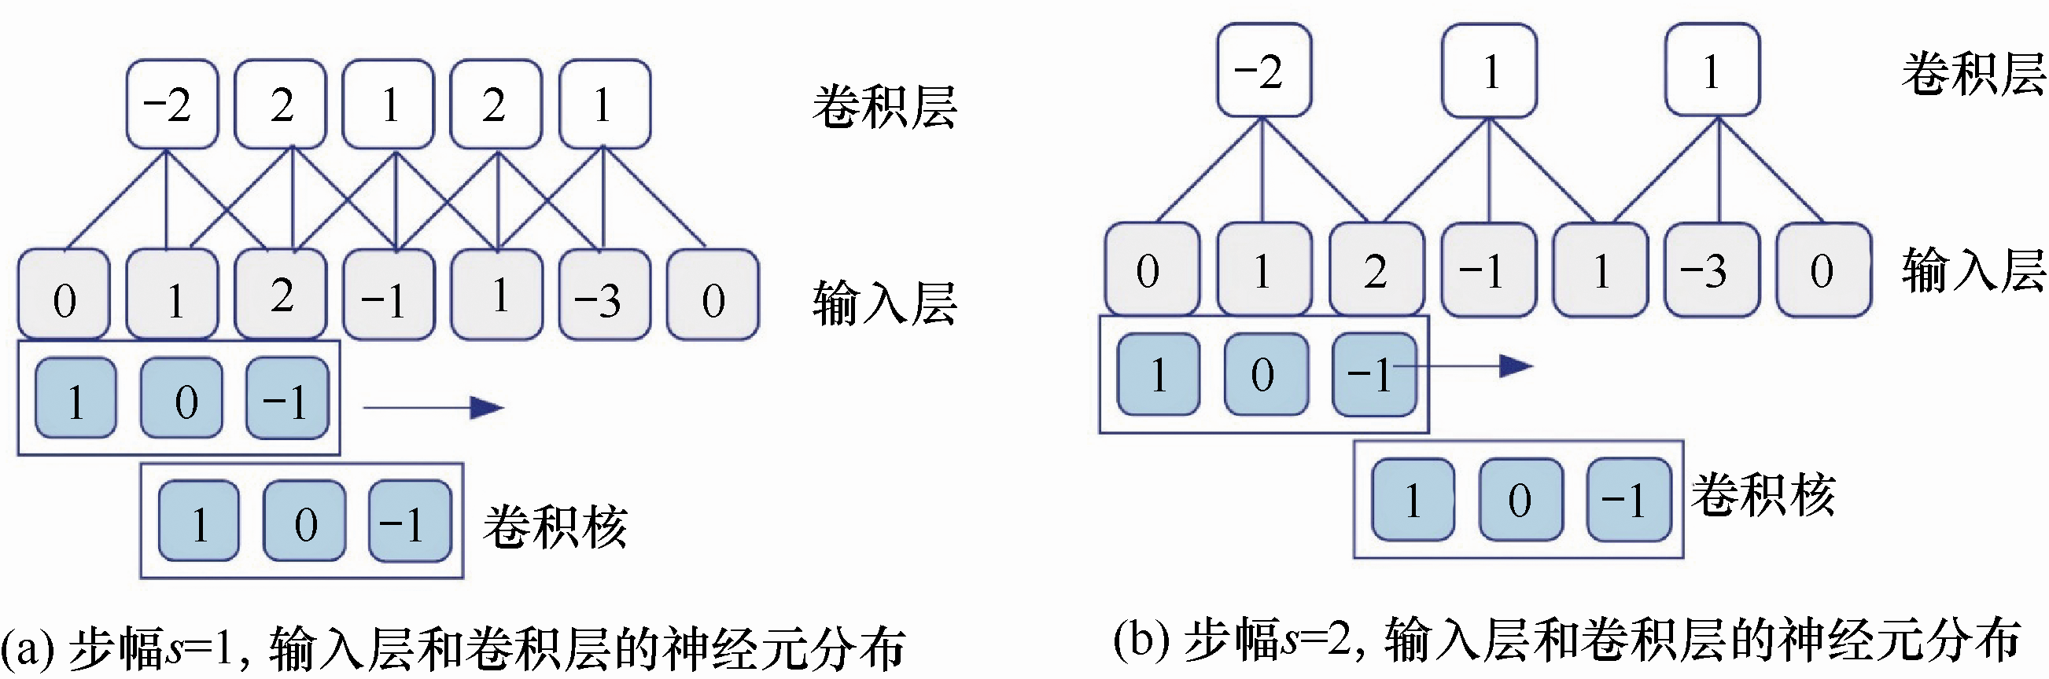
步幅

Slide 42
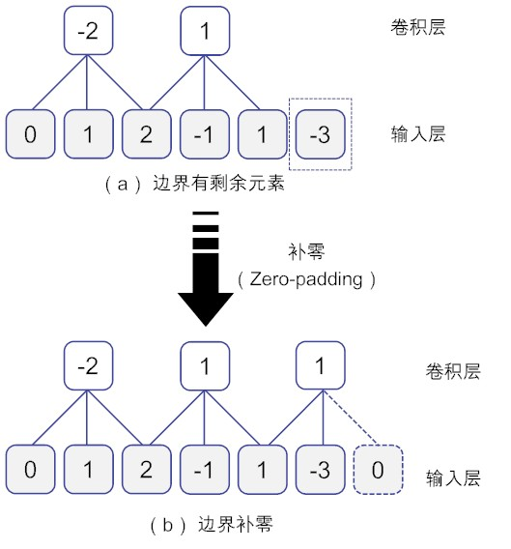
padding（填充）
在输入矩阵边界处补零

Slide 44
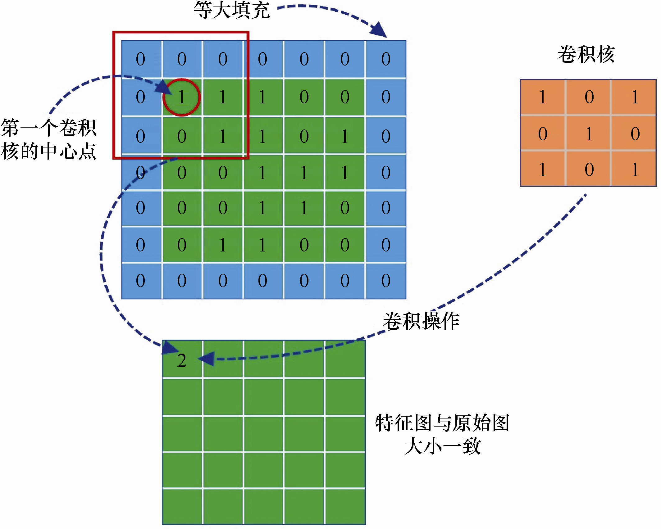
在等大填充模式下填充零的示意图

Slide 45
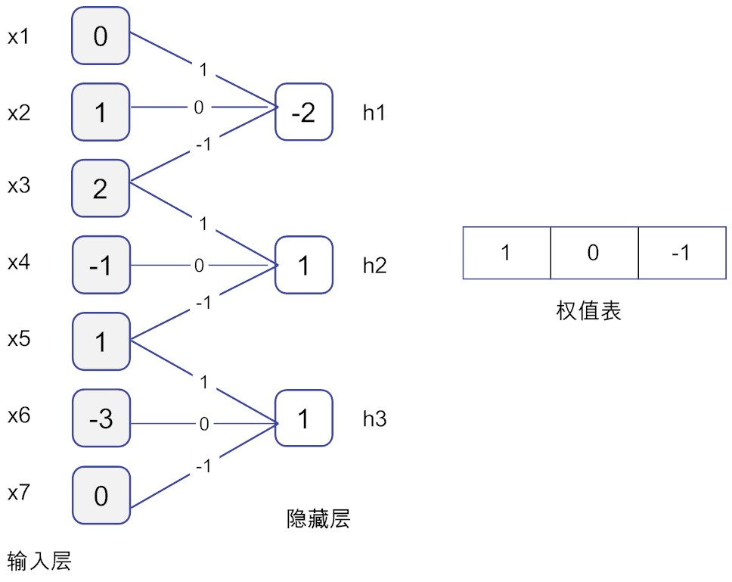
权值共享
图7-13 权值共享示意图

Slide 46

7.6 非线性激活层

Slide 47
激活层：非线性变换→提升神经网络的表达能力

Slide 48
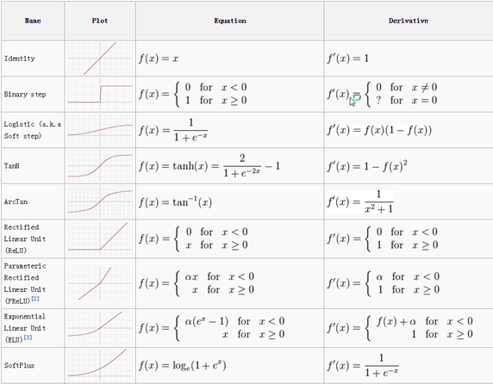

Slide 49
7.7 池化层

Slide 50
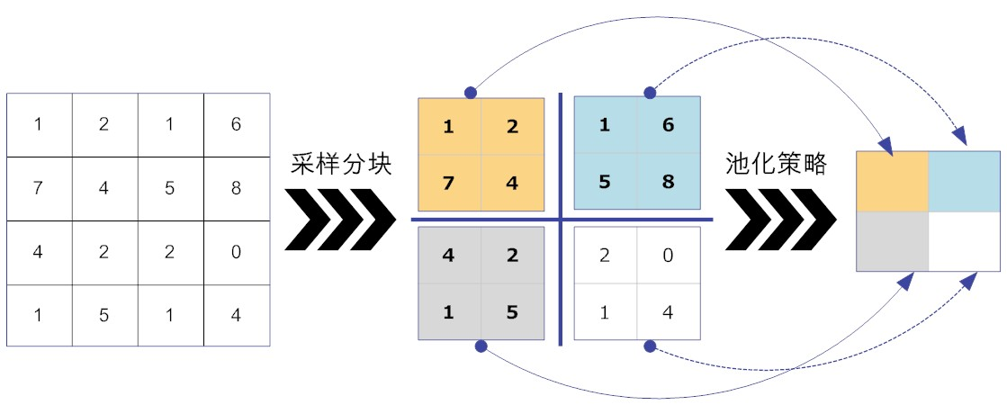
采样的本质就是力图以合理的方式“以偏概全”

Slide 51
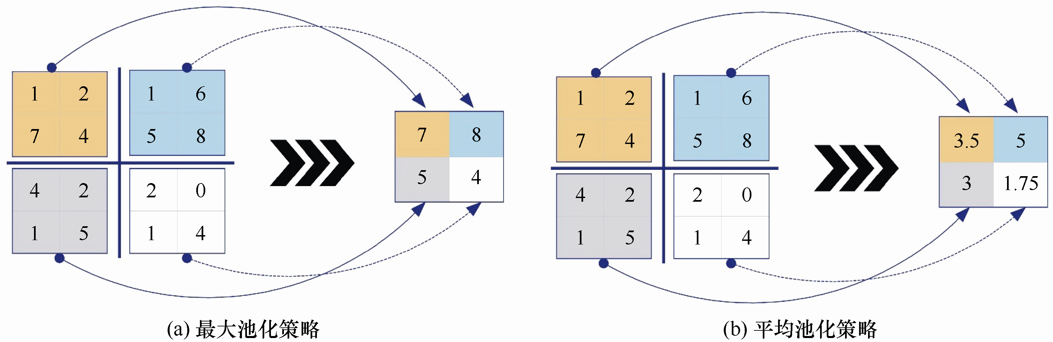
图7-17 最大池化和均值池化策略比对图

Slide 52
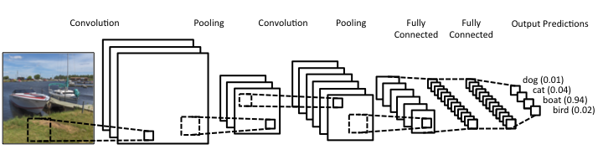
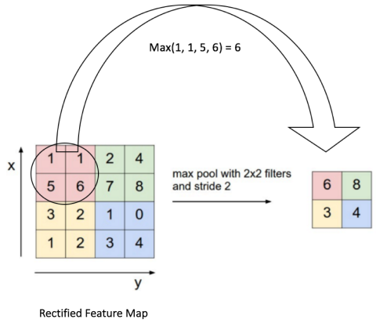
池化带来的好处：平移不变性（Invariance）
Notes:
池化層有幾個好處：
縮小 feature map 的尺寸，減少需要訓練的參數，避免 overfitting 的可能
feature map 雖然縮小了，依舊可保持影像中的主要特徵

Slide 53
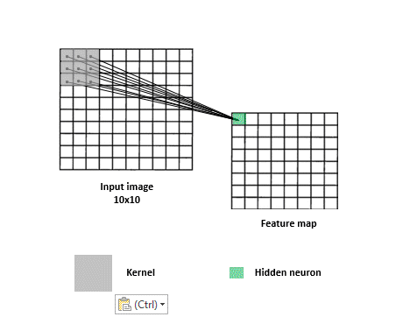

Slide 54
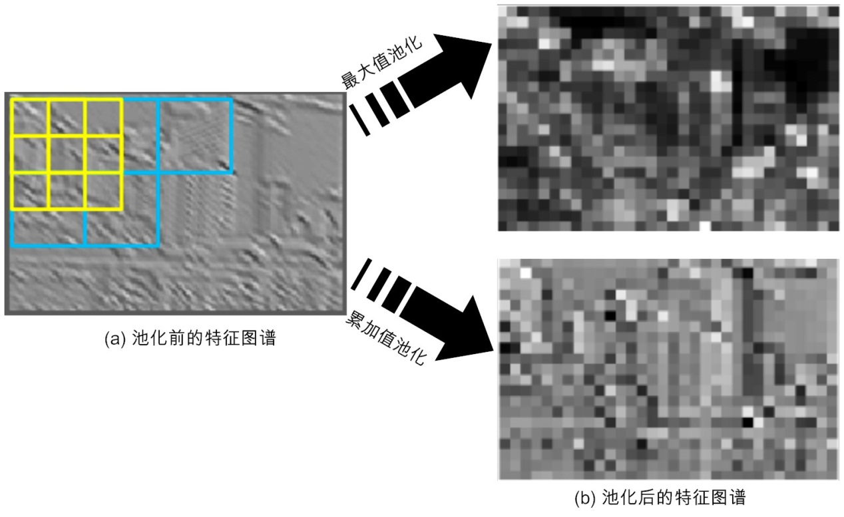

Slide 55
7.8 全连接层

Slide 56
全连接层（Dense Layer）目的：在于分类/回归等
前面若干层（卷积、激活、池化等）目的：数据变换-->提取特征，作为全连接层的输入，为全连接层服务

Slide 57
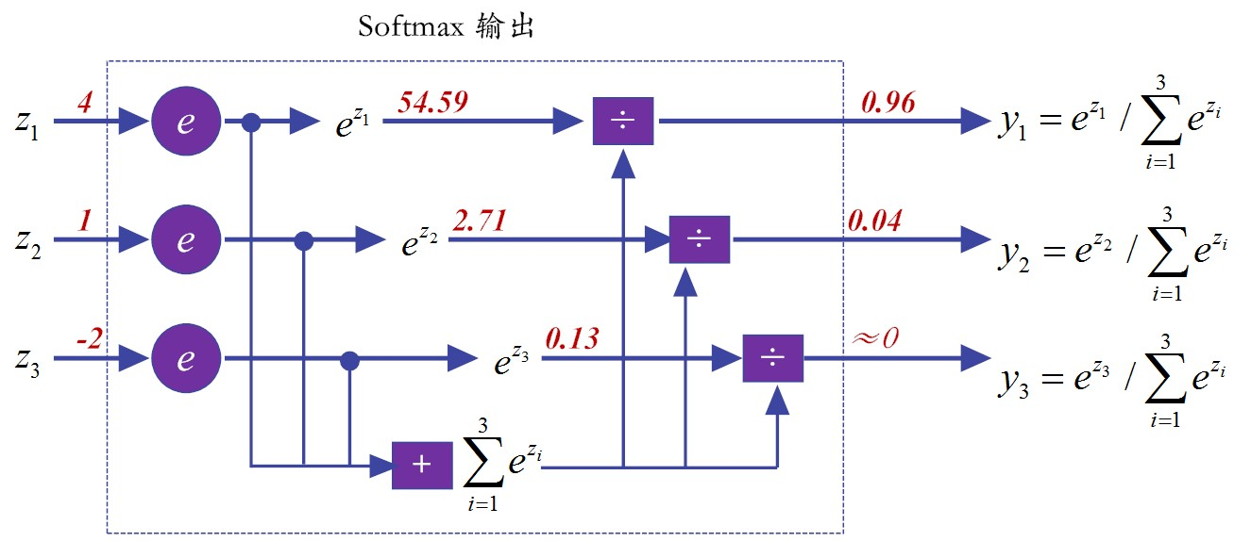
将logit（如4，1，-2），输出为概率模样，便于使用

Slide 58
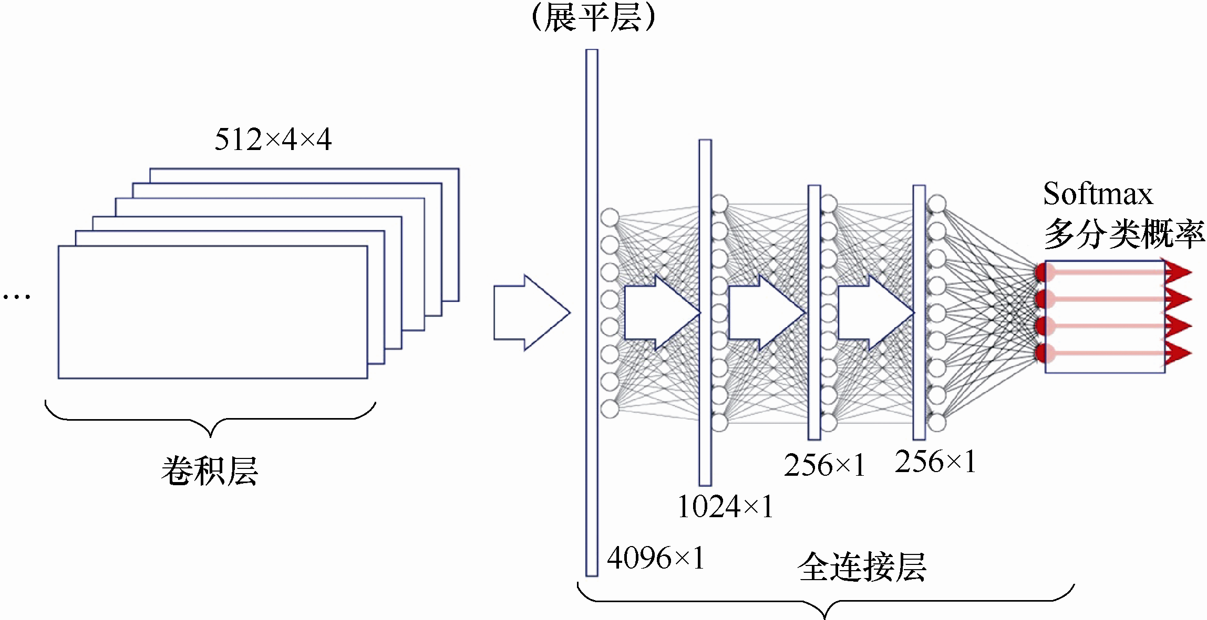
全连接层示意图

Slide 59
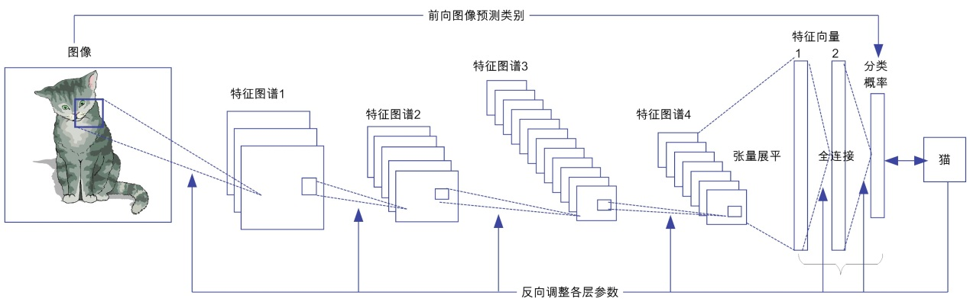
CNN的反向传播（BP）过程

Slide 60
神经网络的本质：数据拟合函数

Slide 61
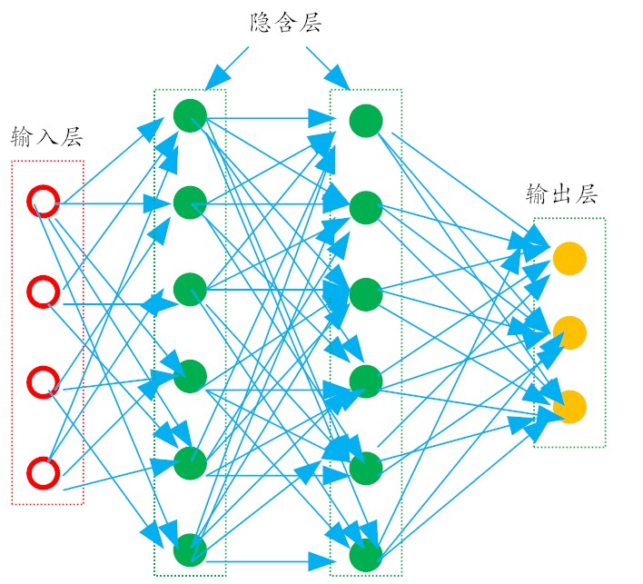
多层前馈神经网络：为什么要分层呢？

Slide 62

Q：人类是如何识别美女的？
Notes:
抽象的层级

Slide 63





深度学习

Slide 64


嵌套的拟合函数

Slide 65


人工神经网络在本质上是一个多层的复合函数：
它实现了从向量x到向量y的映射

Slide 66

朱迪亚·珀尔
（Judea Pearl，1936－）
Israeli-American computer scientist and philosopher，
2011 winner of the ACM Turing Award
All the impressive achievements of deep learning amount to just curve fitting
Notes:
https://www.quantamagazine.org/to-build-truly-intelligent-machines-teach-them-cause-and-effect-20180515/
虽然我们造出了准确度极高的机器，但最后只能得到一堆看上去毫无意义的模型参数和拟合度非常高的判定结果，但实际上模型本身也意味着知识
贝叶斯网络的创始人Pearl所指出的，“几乎所有的深度学习突破性的本质上来说都只是些曲线拟合罢了”，他认为今天人工智能领域的技术水平只不过是上一代机器已有功能的增强版。

Slide 67

All the impressive achievements of deep learning amount to just curve fitting

Slide 68


Slide 69

^{如何防止过拟合？}

Slide 70

师法自然！
Srivastava N, Hinton G, Krizhevsky A, et al. Dropout: a simple way to prevent neural networks from overfitting[J]. Journal of Machine Learning Research, 2014, 15(1):1929-1958.

Slide 71



Q：人脑中的轴突（连接）什么时间点最多？人什么时候最智慧？
A：年轻时神经元1000亿。智慧：神经元的连接数量减少一半！主要是靠原有连接的消失来完成的
Notes:
与此同时，神经细胞之间连接的数量，也会出现明显的下降，将会有接近一半的连接消失。这其实就已经说明，人类大脑发育完善和积累经验的过程，实际上，主要是靠原有连接的消失来完成的，而不是增加新细胞，或者新连接。
舍得：有舍，才有得

Slide 72



随机失活
防止过拟合的Dropout机制
Notes:
贝叶斯（推理）网络之父

Slide 73

防止过拟合的Dropout机制

Slide 74
经典的卷积神经网络

Slide 75
LeNet-5的网络架构

Slide 76

AlexNet的整体架构图

Slide 77
VGG Net

Slide 78


Slide 79


Slide 80
残差网ResNet
何恺明

Slide 81


Slide 82


Credit：Fei-Fei Li et al.

Slide 83
基于卷积神经网络的手写数字识别

Slide 84

范例7-1 数据的读取与预处理（mnist_cnn.py）

Slide 85

顺序模型

Slide 86

范例7-2 卷积神经网络的模型搭建（mnist_cnn.py）
与范例7-1代码相同部分省略

Slide 87


Slide 88


范例7-3 模型训练与保存（mnist_cnn.py）

Slide 89
可视化之TensorBoard

Slide 90

范例4-7

Slide 91


Slide 92


Slide 93


Slide 94



Slide 95


谢谢你能来！
知乎社区专栏：https://zhuanlan.zhihu.com/zhangyuhong

